Slide 1
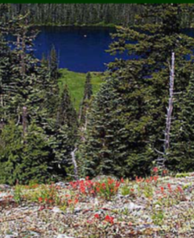
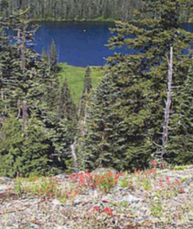
编程1
Gamma校正
用类似g = (常数*I)^{γ} 的公式来表示灰度和光强度间的关系，则称为Υ校正。I 为图像
输入
输出

Slide 2
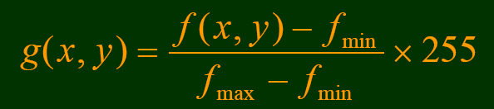
编程2
规范化（normalizatioy）
规范化是将原动态范围从f_{min}－f_{max}改变成0-255。也即进行线性变换，将动态范围扩大。公式如下：
原图
规范化
输入
输出

Slide 3
编程3

